Slide 1
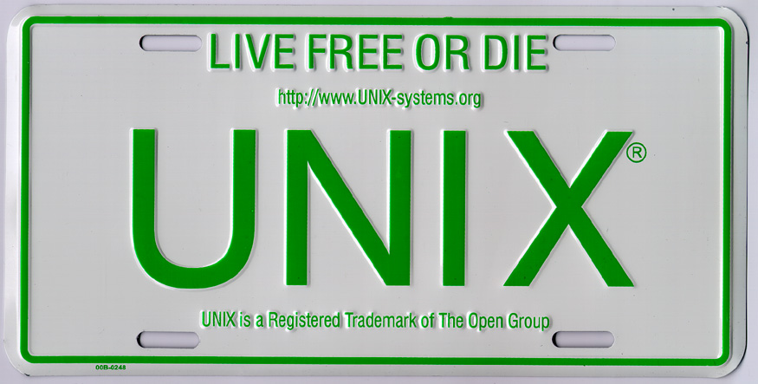
Basworo Ardi Pramono,. ST,. MT.

Slide 2

History
Unix atau UNIX adalah sebuah sistem operasi komputer yang diawali dari project Multics (Multiplexed Information and Computing Service)
Tahun 1965 yang dilakukan American Telephone and Telegraph AT&T, General Electric (GE), dan Institut Teknologi Massachusetts (MIT), dengan biaya dari Departemen Pertahanan Amerika (Departement of Defence Advenced Research Project, DARPA atau ARPA),
UNIX didesain sebagai Sistem operasi yang portable, multi-tasking dan multi-user.

Slide 3
MULTICS
Merupakan sistem operasi yang modular menggunakan prosesor kecepatan tinggi, memori dan perlengkapan komunikasi.
Dirancang untuk bekerja 24 jam sehari, 365 hari setahun tanpa henti.
Dan dirancang untuk kebutuhan militer.

Slide 4
1969
Proyek MULTICS dihentikan oleh AT&T karena terlambat, tidak sesuai dengan jadwal yang telah ditentukan, juga karena jauhnya jarak antara periset yang mengembangkannya, antara laboratorium New Jersey dan MIT

Slide 5
1969 tahun yg sama
Ken Thompson berkerja sama dengan Dennis Ritchie, dua peneliti yang sebelumnya bekerja pada proyek MULTICS, mencoba merealisasikan ide MULTICS menggunakan komputer PDP-7
Peter Neuman menyarankan menggunakan nama Unix untuk sistem yang baru ini

Slide 6
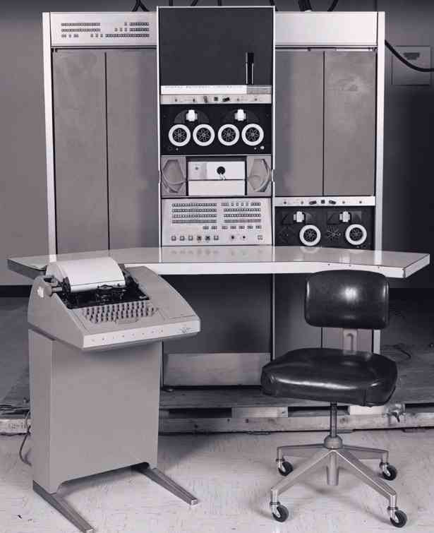
Komputer PDP-7

Slide 7
1973
Unix ditulis ulang oleh Ken Thompson dengan menggunakan Bahasa C yang baru dikembangankan oleh Dennis Ritchie. Bahasa C dirancang untuk dapat dibawa portable dari komputer satu ke komputer lainnya.

Slide 8
1977
Mike Lesk mengembangkan "ported I/0 library", pustaka untuk mengatasi kesulitan membawa UNIX dari satu komputer ke komputer lain karna perbedaan penanganan sistem masukan dan keluaran dari setiap komputer. Unix pertama kali dibawa kedalam laboratorium Interdata 8/32, komputer mikro yang sama dengan PDP-11

Slide 9
1978
Sistem Operasi UNIX dibawa kedalam komputer mini VAX. Hingga saat ini, Unix masih banyak sebagai sistem eksperimental.

Slide 10
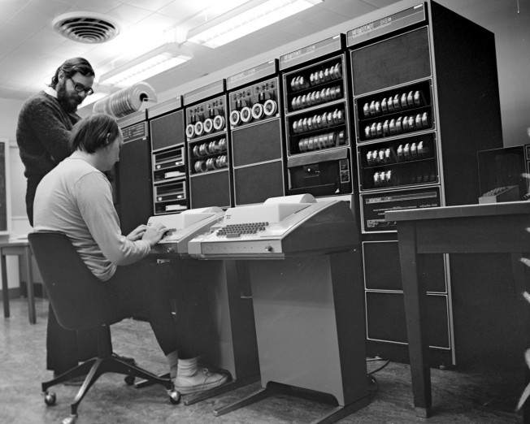
Ken (seated) and Dennis (standing) at a PDP-11 in 1972

Slide 11
Varian UNIX
Nama varian UNIX | Dikembangkan oleh (vendor/organisasi)
A/UX | Apple Computer
Domain/X | Apple Computer
Darwin | Apple Computer (modifikasi yang dilakukan oleh Apple dari kernel BSD dan diaplikasikan padaMac OS/X).
CTIX | Convergent Technology
Distrix | Convergent Technology
UniCOS | Cray Research (sekarang bagian dari Silicon Graphics Incorporated)
DG/UX | Data General Corporation
Digital UNIX | Digital Equipment Corporation (DEC) (dibeli oleh Compaq, sekarang bagian dari Hewlett-Packard)
Ultrix | Digital Equipment Corporation (DEC) (dibeli oleh Compaq. sekarang bagian dari Hewlett-Packard)
CLIX | Fairchild Company
HP/UX | Hewlett-Packard
Tru64 | Compaq (sekarang bagian dari Hewlett-Packard)

Slide 12
AIX | International Business Machine (IBM) Corporation
Coherent | Mark William Company
XENIX | Microsoft Corporation (lalu dijual ke SCO)
DVIX | Northern Telecom
UnixWare | Novell Incorporated
SCO UNIX | Santa Cruz Operation (SCO) Corporation
SCO XENIX | Santa Cruz Operation (SCO) Corporation
SCO OpenServer | Santa Cruz Operation (SCO) Corporation
Dynix | Sequent
SINIX | Siemens Corporation/Nixdorf
IRIX | Silicon Graphics Incorporated (SGI)
SunOS | Stanford Universities Network (SUN)
Solaris | Sun Microsystems Incorporated
Eunice | The Wollongong Group
Uniplus+ | Unisoft Corporation

Slide 13
BSD UNIX | Universitas California (University of California) Berkeley, Amerika Serikat
BSD/I | BSDI (Berkeley Software Design Incorporated)
OSF/1 | Open Software Foundation
GNU/Linux | Free Software Foundation
GNU/Hurd | Free Software Foundation
FreeBSD
NetBSD
OpenBSD
NextStep
Minix | Universitas Terbuka Amsterdam (Vrije Universiteit Amsterdam), Belanda
Mach | Universitas Carnegie Mellon (Carnegie Mellon University), Amerika Serikat
UNIX System V | Lucent Technologies (Bell Labs)
QNX | QNX Software Systems

Slide 14
quotes
As in certain cults it is possible to kill a process if you know its true name
#Ken Thompson, Dennis Ritchie
UNIX is basically a simple operating system, but you have to be a genius to understand the simplicity #Dennis Ritchie
Dennis Ritchie
Pencipta bahasa pemrograman c
Salah satu pendiri UNIX bersama Ken Thomson

